Slide 1




HELLO!
期末專案企劃

Slide 2

專案介紹
冷凍庫COOL每天給你冷知識
以「有趣」、「科學」的方式，向世界宣揚「知識」的重要性。
科學新聞是民眾獲取科學議題的便捷管道，然而，大多數人總因文獻枯燥、冗長而失去對知識探究的熱情。冷凍COOL利用有趣的科學冷知識，讓大家輕鬆愉快的接收新知，間接增加群眾的科學素養，培養科學新聞判斷力。冷凍COOL更結合生活、生態、古文明等元素，滿足世人對資訊的各種需求。是個富含教育意義及知識內容的教學網站。

Slide 3

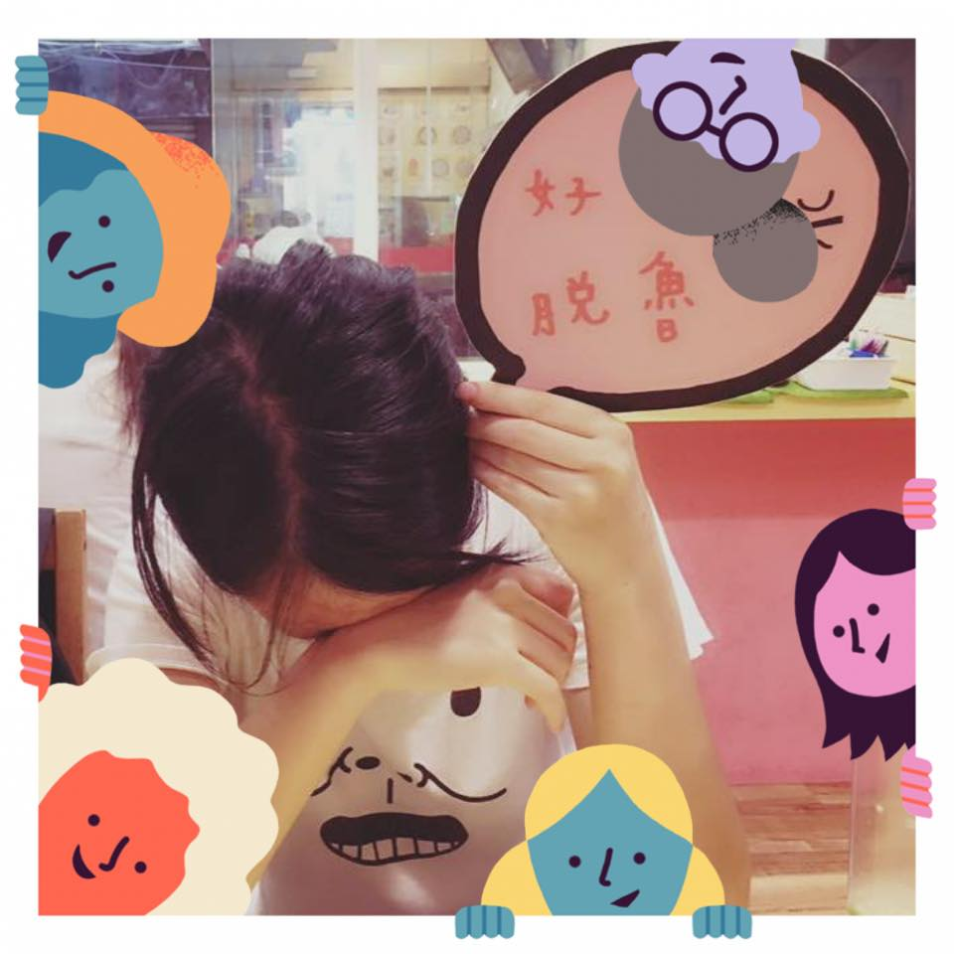

專案成員與分工
110519007
蔡昀軒
Coding、企劃、設計
110519013
潘佑萱
主要Coding、企劃
110519018
李淯萱
Coding、企劃、PPT製作

Slide 4
緣起及創作原因
目前市面上的教育性網頁大多以文章為主，冷凍庫則以文章和影片並行的方式給予人們知識。
忙碌的現代人覺得看冗長的文章很花時間，冷凍庫認為讀萬卷書不如行萬里路，將文章中抽象的知識轉化為具體的實測。於是我們直接在影片中實測這些冷知識給大家看，讓大家更好理解這些知識。而透過影片無法詳細的傳達這些冷知識的資訊，於是我們採取兩種方式同時進行的模式，讓人們可以在愉快的氛圍中輕鬆學習。
冷凍庫希望以有趣的互動增進人們對知識的渴望，並且營造出一個可愛活潑的氛圍，讓人們能在這樣的環境中輕鬆吸收知識。

Slide 5

目標對象
JOE 男性 16歲 高中生
「我想利用課外時間好好充實課本以外的知識，可是網路上的文章都好長看了好想睡，平常上課看的字已經夠多了，有沒有比較輕鬆、有趣的方法呢？」

Slide 6

目標對象
Emma 女性 20歲 大學生
「上課通勤時間超久，在捷運上滑FB跟IG已經滑到膩了，而且上大學後感覺變笨了，真希望有個網頁能夠讓我在通勤時間就能學到新知識、不要變成沒內涵的人。」

Slide 7
專案特色說明
1.每日冷知識更新
俗話說：「不進則退」，想學習新知識，一定得時常鑽研練習。因此，冷凍 COOL利用每日上傳有趣冷知識，建立「每天學一點｣的概念，無形中培養持之以恆的習慣，同時也增加網頁瀏覽與點擊率。
2.熱門冷知識排名
「溫故知新｣可說是學習的重點，除了吸收新知外，時常回顧已知舊有知識也很重要。冷凍COOL為此建立兩種排名：
I.最冷知識：依點擊次數排序文章
II.最寒分享：依分享次數排序文章
如此便能讓讀者方便查詢熱門文章，也能時時回味有趣冷知識。

Slide 8
專案特色說明
3.冷知識實測
除了吸收知識，實驗參與也是學習重要的一環。冷凍COOL特別架設分頁，上 傳實測影片。我們將以使用者回饋和會員投票方式選擇拍攝題材，並實際錄影， 破解、證實網路上的冷知識。
4.每日任務與解鎖制度
為了使讀者能每天觀看此網站，除了每日更新外，另外增設每日任務的概念。 主要分為兩種：
I.回答問題：觀看指定文章或影片，回答相關問題，答對者可得到冰塊三顆。
II.分享：分享一篇文章或實測影片，完成者即可獲得冰塊一顆。
蒐集冰塊又有何用處呢？冷凍COOL每個禮拜會推出一部神秘影片放置在神秘專區中， 這些影片需用冰塊解鎖，讓人同時得到蒐集及學習的樂趣。

Slide 9
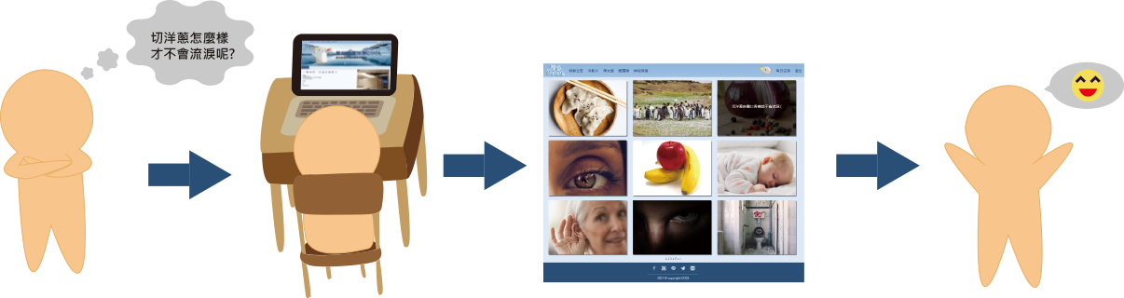
使用情境圖

Slide 10
未來規劃
多方合作推廣
冷凍COOL將進行跨領域合作，吸收多元知識，並增廣此專業的題材，滿足各類型讀者的需求。同時多方宣傳增加網站的曝光率，推廣全民學習理念。
新增英、日、韓文版
將網站推廣到全世界，經營範圍從華人地區到歐美甚至日韓，影片也招募翻譯團隊協助上各國語言字幕。

Slide 11
網站架構
首頁
新鮮公告
冷影片
凍文章
登入
註冊
神秘專區
酷團隊

Slide 12
網站架構
首頁：
每日冷知：每日更新冷知識小品
最冷知識：點閱次數前三名的冷知識文章或影片
最寒分享：前三名最多人分享的冷知識文章或影片。
新鮮公告：內含最新活動資訊，例如：和YOUTUBER合作影片、推出周邊商品等。
冷影片：實測冷知識是否為真之影片。
凍文章：將台灣或國外的冷知識撰寫成文章放置於此。
酷團隊：團隊成員資訊、聯絡方式、擔當角色。
登入會員：輸入帳號密碼即可登入。
註冊會員：使用E-mail為帳號註冊會員，E-mail需要認證才能夠成為會員。
神秘專區：每個月推出一、兩篇特別影片或文章，僅限會員使用得到的冰塊換取文章 或影片觀看權限。

Slide 13
Use Case
UC1 使用網頁 | UC2 後臺管理
觀看影片 觀看文章 註冊會員 登出會員 | 新增內容 修改內容 刪除內容 管理會員資料

Slide 14
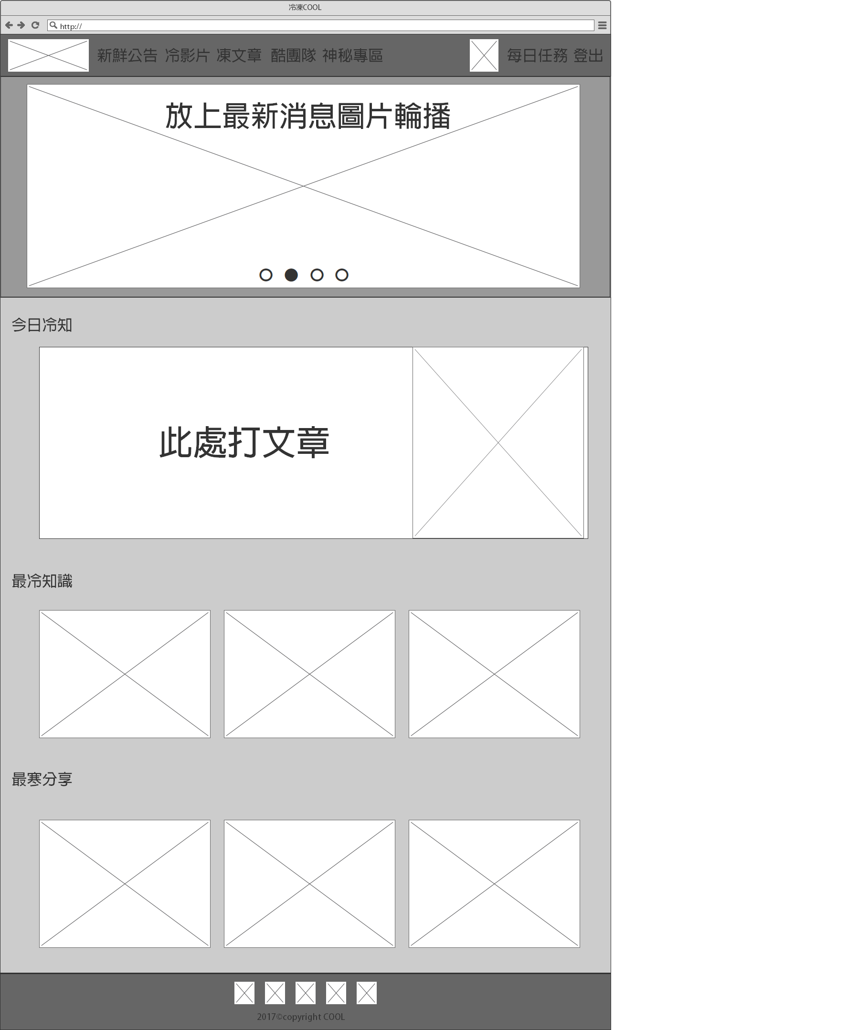
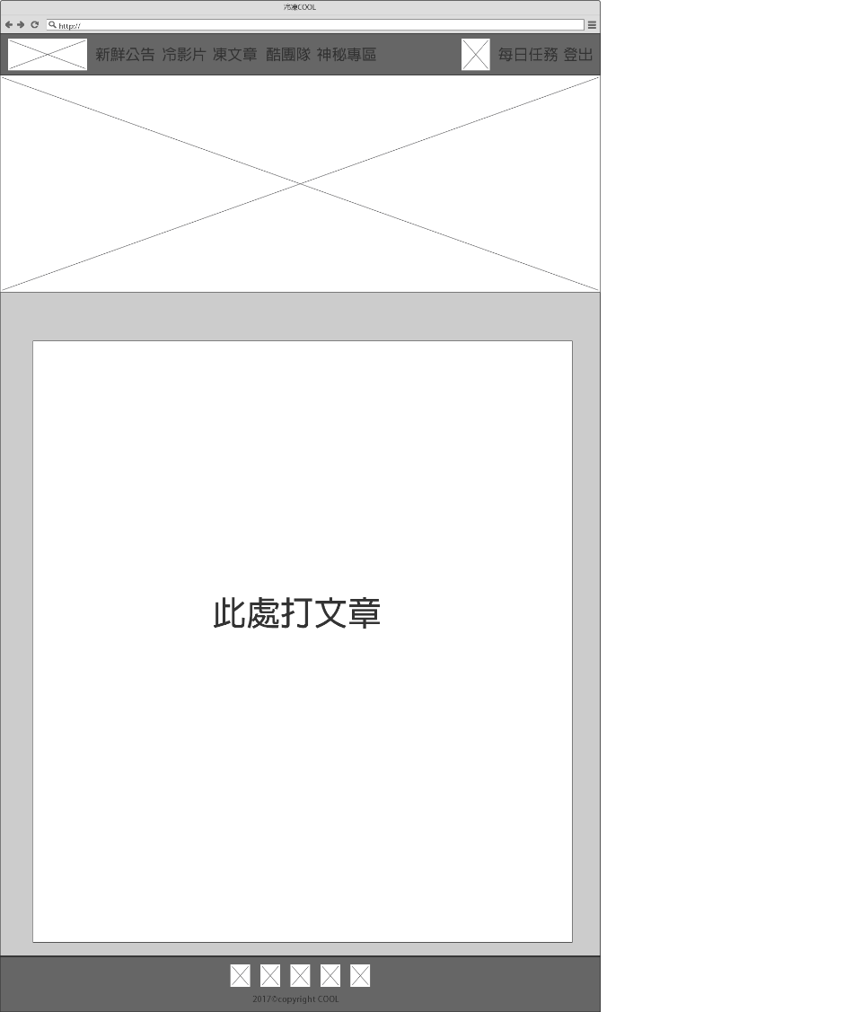
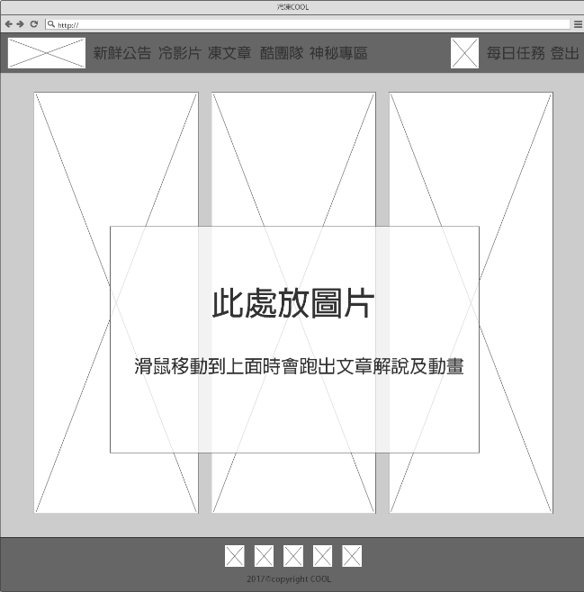

Wireframe

Slide 15
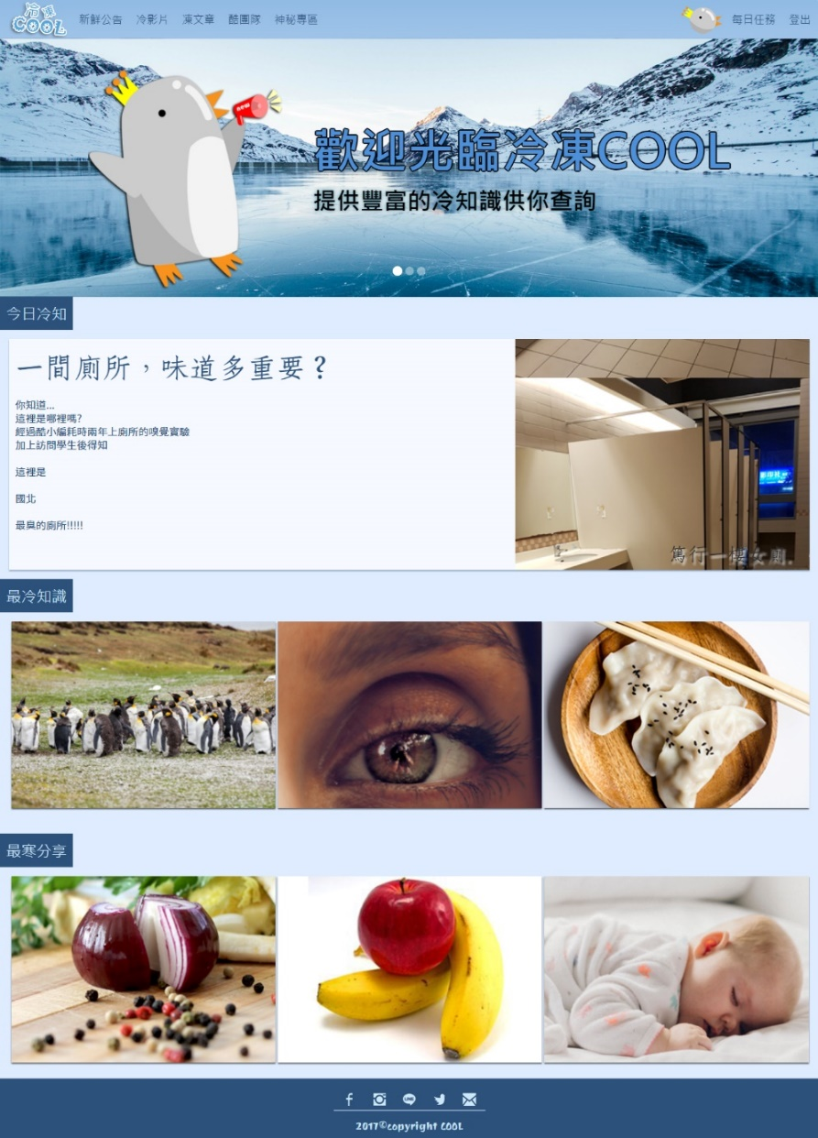
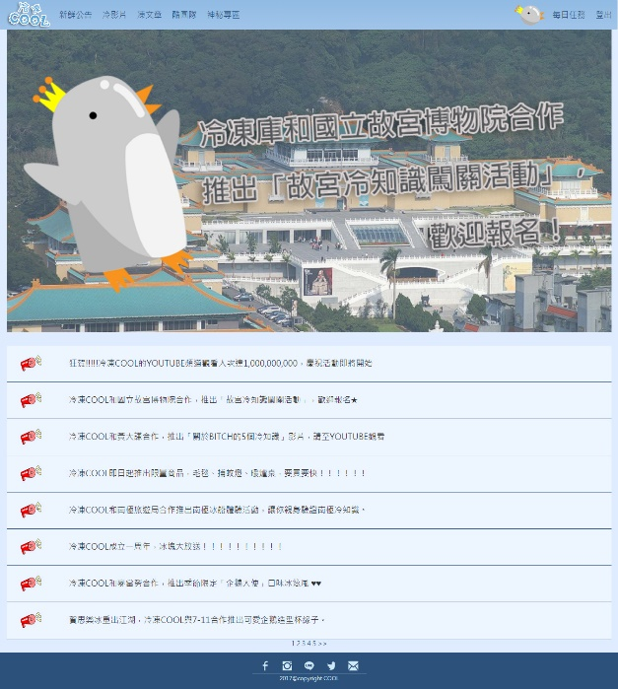
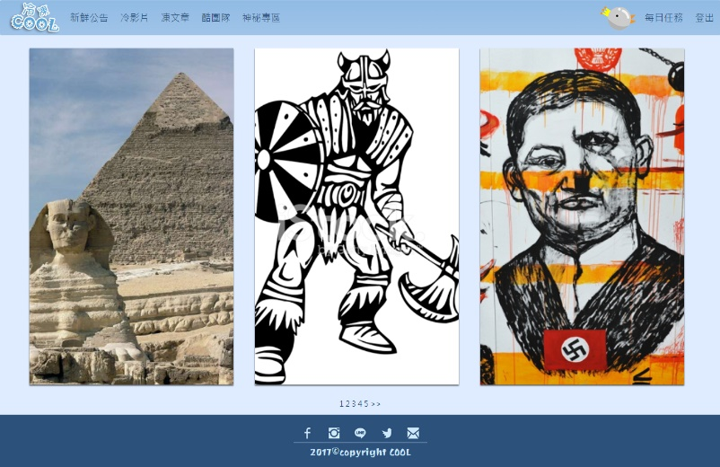
Mockup

Slide 16
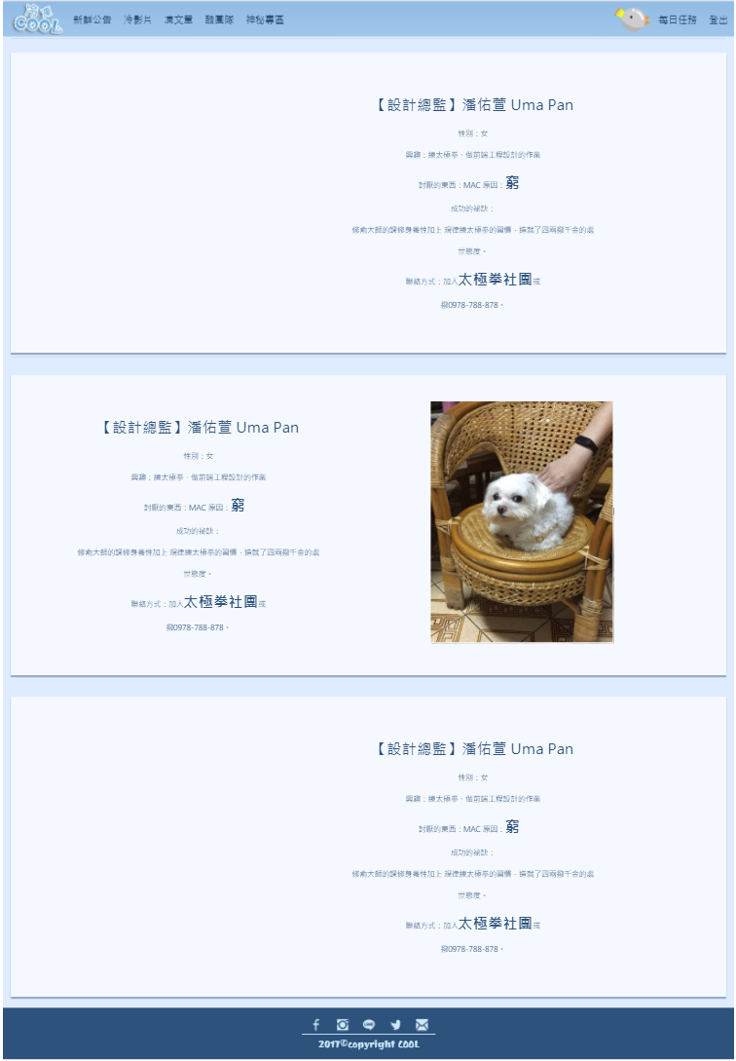
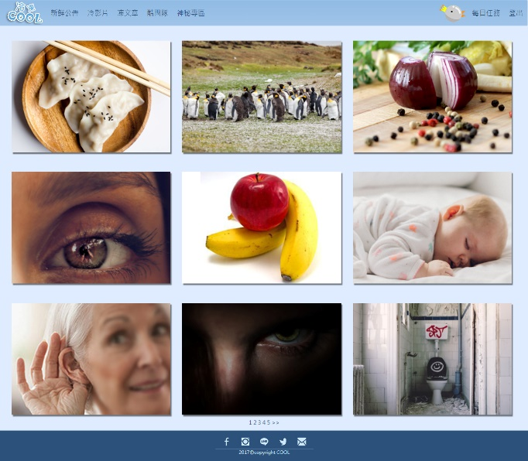
Mockup

Slide 17
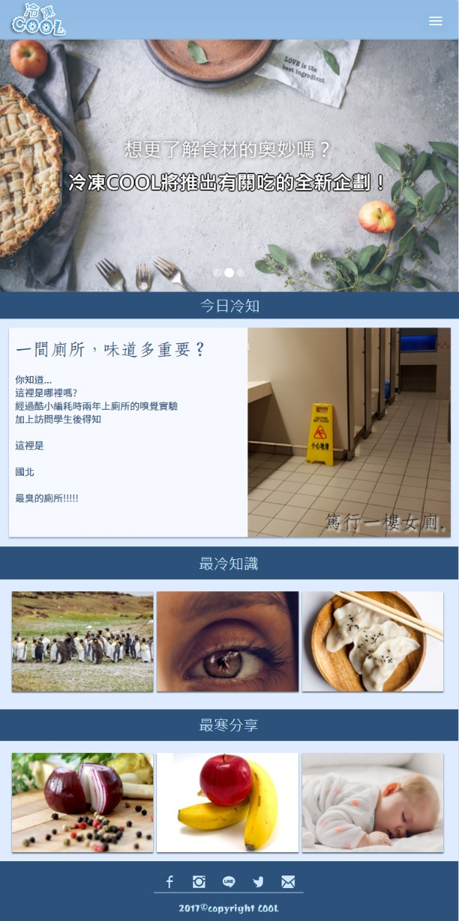
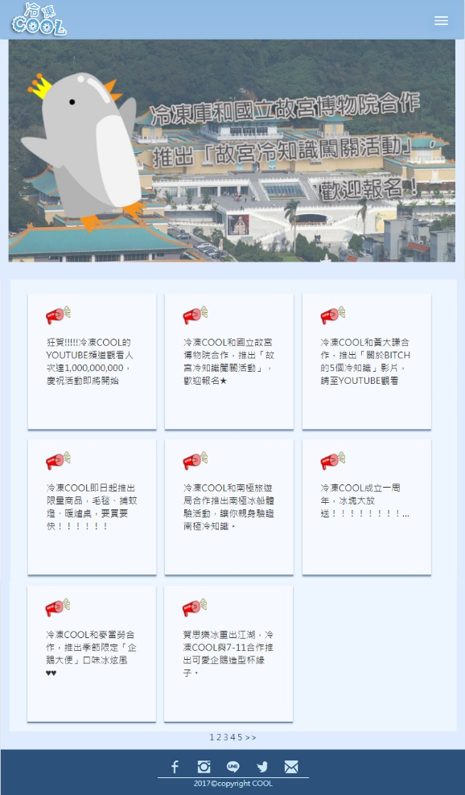
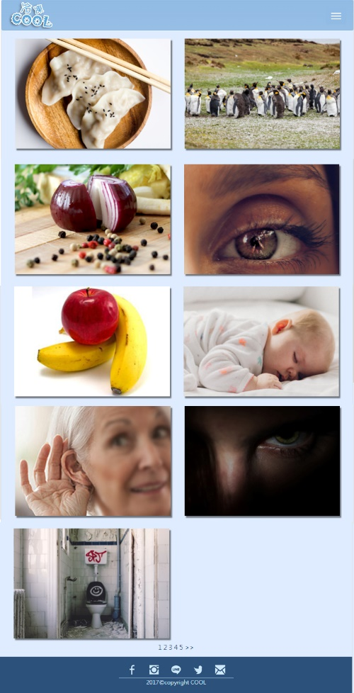
RWD-m

Slide 18
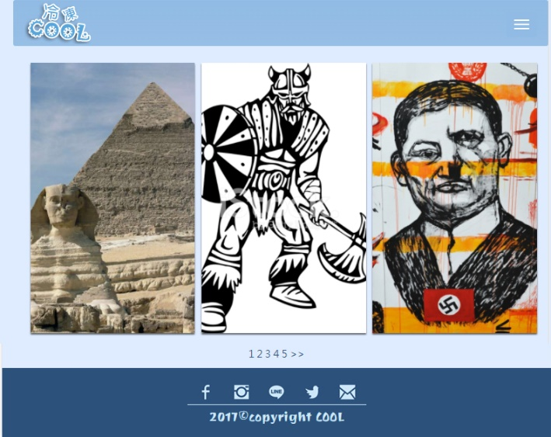
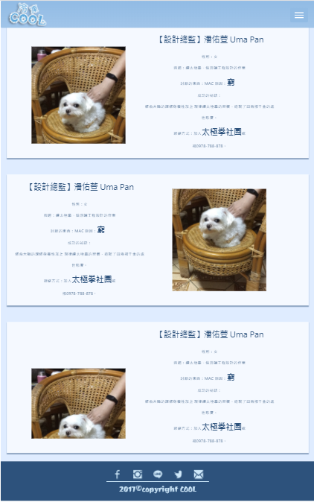
RWD-m

Slide 19
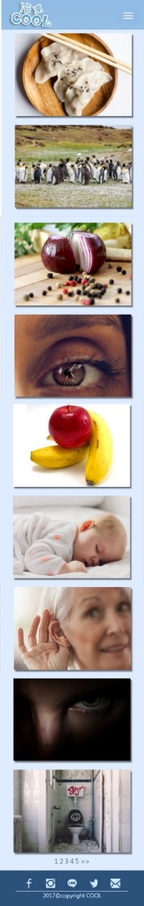

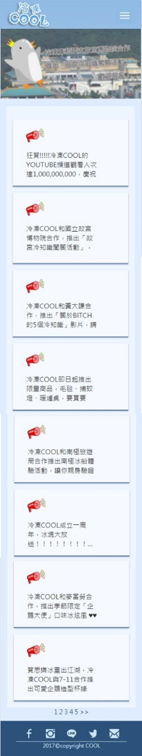
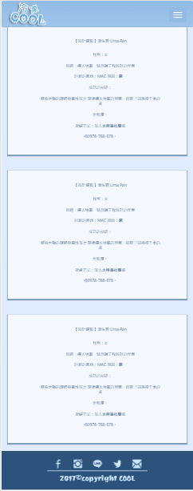
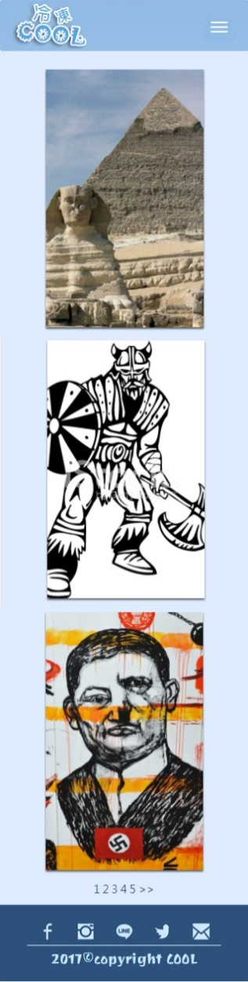
RWD-s
ALLPPT.com _ Free PowerPoint Templates, Diagrams and Charts

Slide 20
吉祥物 －過凍鵝(Freeguin)
設計理念
南極企鵝呆萌、可愛的外觀使人親近，利用諧音增加趣味性，並與網站主題完整相呼應。未來，我們團隊將與其他企業合作，發展聯名商品、相關活動，向外推廣網站內容與理念。
ALLPPT.com _ Free PowerPoint Templates, Diagrams and Charts

Slide 21
設計理念
配合冷凍COOL這個名稱以藍色系為主，讓人彷彿處在南極大陸中，而過動鵝的存在更讓人身歷其境，整體風格簡單卻又不失活潑！
ALLPPT.com _ Free PowerPoint Templates, Diagrams and Charts

Slide 22
Thank you
ALLPPT.com _ Free PowerPoint Templates, Diagrams and Charts

